Slide 1
МИНОБРНАУКИ России ФЕДЕРАЛЬНОЕ ГОСУДАРСТВЕННОЕ БЮДЖЕТНОЕ ОБРАЗОВАТЕЛЬНОЕ УЧРЕЖДЕНИЕ ВЫСШЕГО ОБРАЗОВАНИЯ «ОРЕНБУРГСКИЙ ГОСУДАРСТВЕННЫЙ УНИВЕРСИТЕТ» (ОГУ) Химико-биологический факультет Кафедра биохимии и микробиологии
Лекция №5
«Принципы пространственной организации молекулы белка-фермента»
Подготовила: к.м.н.,
доцент Науменко О. А.

Slide 2
План лекции:
1. Силы стабилизирующие третичную структуру белка;
2.Термодинамика сворачивания третичной структуры белка;
3. Водородная связь;
4. Ван-дер-Ваальсовы связи
5. Ионные (электростатические) связи
6. Гидрофобные связи

Slide 3
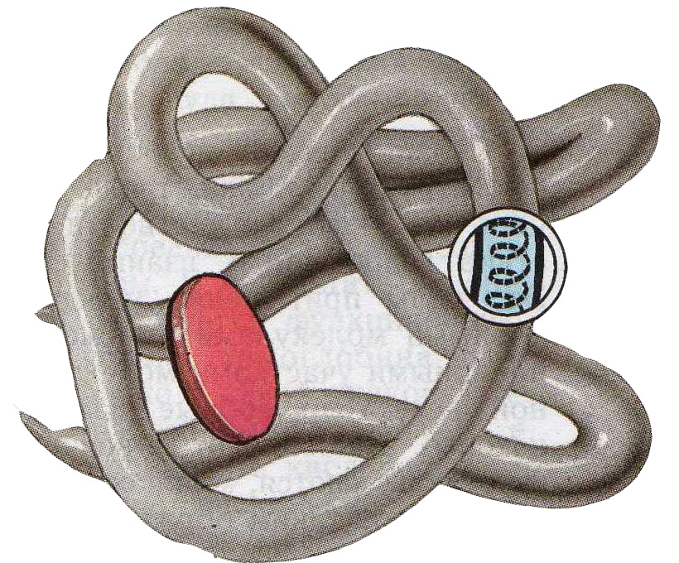
1 Силы стабилизирующие третичную структуру белка
Третичную структуру белка стабилизирует: водородная связь, электростатическое взаимодействие, гидрофобная, Ван-дер-ваальсовая связь, дисульфидная связь.
Водородная - главная связь, обеспечивающая формирование третичной структуры, точность межатомных взаимодействий и расположение белков в третичной структуре белка. Они берут не силой, а количеством.
Третичная структура белка

Slide 4
1 Силы стабилизирующие третичную структуру белка
Третичной структурой белка называется трехмерная простран-ственная структура образующаяся за счет взаимодействия между радикалами аминокислот, которые могут располагаться на значи-тельном расстоянии в цепи.
В стабилизации третичной структуры белковой молекулы участ-вуют и ковалентные связи (пептидные и дисульфидные).
Основную роль в стабилизации играют нековалентные связи:
1) водородные;
2) электростатические взаимодействия заряженных групп;
3) межмолекулярные Ван-дер-Ваальсовы силы;
4) взаимодействия неполярных боковых радикалов аминокислот, - гидрофобные взаимодействия.
Стабильность третичной структуры зависит от системы нековалентных взаимодействий внутри белковой глобулы. Некоторые белки дополнительно стабилизируются ковалентными - дисульфидными связями между SH - группами цистеина.

Slide 5

2 Термодинамика сворачивания третичной структуры белка
Молекулы белка-фермента относят к термодинамическим системам – это открытая термодинамическая система. Первый, второй, третий законы термодинамики справедливы в отношении закрытых и изолированных систем.
Изолированная система – искусственная система, которая создается для изучения кинетики и термодинамики в живых системах и характеризуется минимальными потерями в объеме энергии, информации и вещества и приравниваются к нулю.
Процесс сворачивания белка- самопроизвольный и идет согласно закону Гиббса:
, где ∆G – свободная энергия системы, кото-рая идет на совершение полезной работы;
∆H – изменение теплосодержания системы;
T – t◦;
∆S – мера энтропии (хаоса).

Slide 6
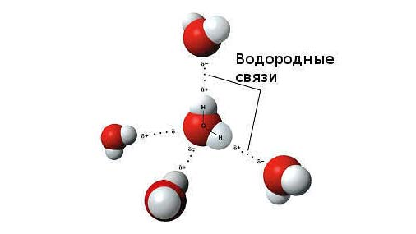
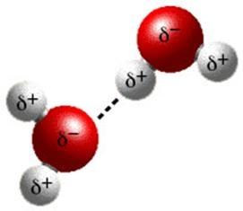
3 Водородная связь
Водородные связи возникают между атомами водорода гидрофильных групп АКО (-ОН, -CONH2, SH-) и другими атомами водорода. Прочность водородной связи в 10-50 раз меньше, чем ковалентной. Водородные связи берут не силой, а количеством. Сила связи 6 – 12 кДж/моль.
Водородная связь

Slide 7
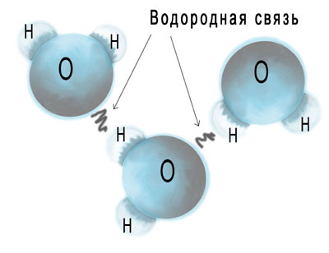
3 Водородная связь
Установлено, что в процессе образования водородных связей уменьшается энтальпия (∆Н), но при это имеется и частично отрицательный эффект от образования водородных связей:
Снижение ∆S
Часть водородных связей первичной структуры разрушается
Водородная связь

Slide 8
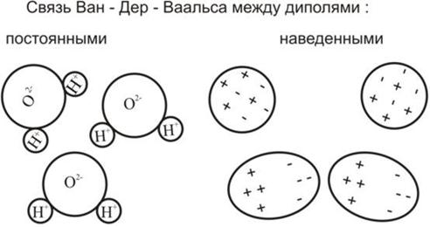
4 Ван-дер-Ваальсовы связи
Ван-дер-Ваальсовы связи возникают при сближении неполяр-ных аминокислот под действием диполя воды, причем вода связана с белком, что снижает энтропию, но незначительно. Образуются на C, H, N на которых появляется индуцированный (наведенный) потенциал. Сила связи 0,5 – 1,8 Дж/моль.
Связь Ван – Дер –Ваальса

Slide 9
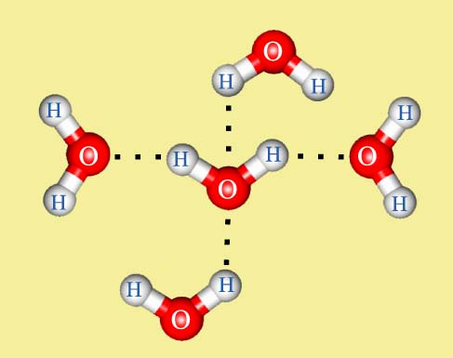
5 Ионные (электростатические) связи
Электростатические возникают между карбоксильными остатками COOH - группами дикарбоновых аминокислот и аминогруппами диаминокарбоновых кислот. Образуются между N и С концевыми аминокислотами в молекуле белка.
В результате разной электроотрицательности происходит обмен электронами, образуются солевые мостики, связь ослабляется и становится менее прочной.
Ионная связь

Slide 10
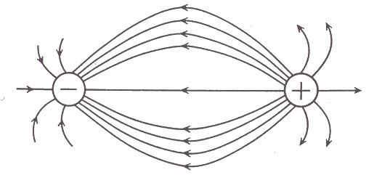
5 Ионные (электростатические) связи
Ионные связи могут возникать между отрицательно заря-женными (анионными) карбоксильными группами радикалов аспарагиновой и глутаминовой кислот и положительно заряженными (катионными) группами радикалов лизина, аргинина или гистидина.
Это дальнодействующий вид связи, когда возникает электростатическое взаимодействие. В результате разной электроотрицательности происходит обмен электронами, атомы получают разноименные заряды и взаимодействуют электростатическими силами. Образуются ионные или солевые мостики. Солевые мостики образуют N и C концевые аминокислоты молекул белка.
Схема образования связи между ионами

Slide 11
6 Гидрофобные связи
Возникают между неполярными группами аминокислот и водой. Вода является участником образования гидрофобных связей.
В клетке вода находится в динамической структуре, между свободными молекулами (квазекристаллические молекулы или льдоподобные структуры).
В образовании гидрофобных связей участвуют: гидрофобные аполярные аминокислоты, которые встраиваются в структуру воды в так называемые квазекристаллические пустоты, возникающие на границе «белок – вода».
При этом часть белковых молекул теряют свою подвижность, следовательно уменьшают энтропию (∆S) (отрицательный эффект), который препятствует снижению ∆G.
Уменьшение ∆S тем больше, чем больше поверхность раздела или контакта между белком и водой. С увеличением этой поверхности увеличивается энтропия системы, с уменьшением поверхности, ∆S потери уменьшаются.

Slide 12
6 Гидрофобные связи
Формирование ядра белковой глобулы идет в процессе сворачивания
Уменьшение поверхности контакта с водой молекулы белка за счет гидрофобных взаимодействий приводит к образованию глобулярной структуры (наиболее выгодные формы с точки зрения термодинамики).
Роль гидрофобных контактов приводит к повышению энтропии растворителя (воды), что и позволяет снизить ∆G.

Slide 13
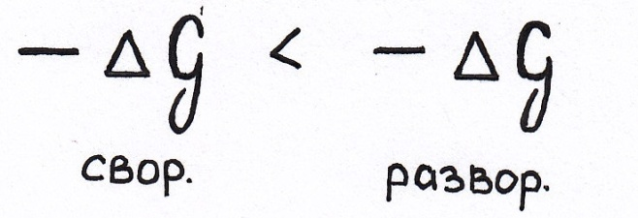
Вывод: таким образом термодинамическое формирование третичной структуры белка характеризуется тем, что силы сворачивания и силы действующие в противоположном направлении почти сбалансированы.

Slide 14
Список рекомендуемых источников
Кольман Я., Рем К.-Г. Наглядная биохимия: Пер. с нем.- М.: Мир, 2000.-469 с.
Комов, В. П. Биохимия [Текст]: учебник для вузов / В. П. Комов, В. Н. Шведова.- 2-е изд., испр. - М.: Дрофа, 2006. - 638 с. - (Высшее образование: Современный учебник). - Предм. указ.: с. 620. - ISBN 5-358-01012-2.
Комов, В. П. Биохимия [Текст] : учеб. для вузов / В. Т. Комов, В.Н. Шведова.- 3-е изд., стер. - М.: Дрофа, 2008. - 640 с. - (Высшее образование: Современный учебник). - Предм. указ.: с. 620-630. - ISBN 978-5-358-04872-0.
Чиркин, А.А. Биохимия:Учебное руководство/ А.А. Чиркин, Е.О. Данченко.- М.: Мед.: Мед. Лит., 2010.-624 с.: ил.
meduniver. com/medical/medical/Biology/2.html (дата обращения 6.01.2012)
ru.wikipedia.org/wiki/Биохимия (дата обращения 6.01.2012)
https://yandex.ru/images/(дата обращения 6.01.2012)

Slide 15
Спасибо за внимание!

